Slide 1
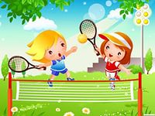
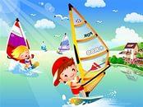
Летние виды спорта.
Муниципальное бюджетное дошкольное образовательное учреждение
« Детский сад комбинированного вида № 34»
Составила
Инструктор по физической культуре:
Воеводская.В.И.

Slide 2
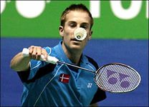
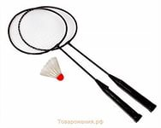
БАДМИНТОН.
Бадминтон — вид спорта, в котором игроки располагаются на противоположных сторонах разделённой сеткой площадки и перекидывают волан через сетку ударами ракеток, стремясь, чтобы он упал на поле противника. Соперничают два игрока или две пары игроков. Входит в программу летних Олимпийских игр с 1992 года.

Slide 3
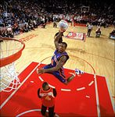
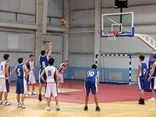
БАСКЕТБОЛ.
Баскетбол спортивная командная игра с мячом. В баскетбол играют две команды, каждая из которых состоит из пяти игроков. Цель каждой команды — забросить руками мяч в кольцо с сеткой (корзину) соперника и помешать другой команде овладеть мячом и забросить его в свою корзину. Kорзина находится на высоте 3,05 метра от пола . От каждой команды на площадке находится по 5 человек, всего в команде 12 человек, замены не ограничены. За мяч, заброшенный с ближней и средней дистанции, засчитывается 2 очка, с дальней (из-за трехочковой линии) — 3 очка. Штрафной бросок оценивается в одно очко. Стандартный размер баскетбольной площадки 28 метров в длину и 15 метров в ширину. Баскетбол — один из самых популярных видов спорта в мире.

Slide 4
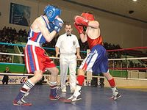
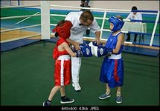
Бокс.
Бокс коробка, ящик, ринг— контактный вид спорта, единоборство, в котором спортсмены наносят друг другу удары кулаками в специальных перчатках. Рефери контролирует бой, который длится от 3 до 12 раундов. Победа присваивается в случае, если соперник сбит с ног и не может подняться в течение десяти секунд (нокаут) или если он получил травму, не позволяющую продолжать бой (технический нокаут). Если после установленного количества раундов поединок не был прекращён, то победитель определяется оценками судей.

Slide 5
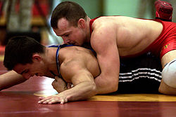
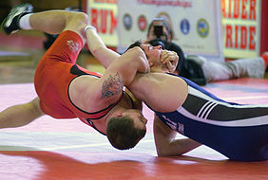
Борьба: Греко-римская борьба, Вольная борьба.
В вольной борьбе, в отличие от греко-римской, разрешены захваты ног противника, подсечки и активное использование ног при выполнении какого-либо приема.
Гре́ко-ри́мская борьба́ европейский вид единоборства, в котором спортсмен должен, с помощью определённого арсенала технических действий (приёмов), вывести соперника из равновесия и прижать лопатками к ковру.

Slide 6
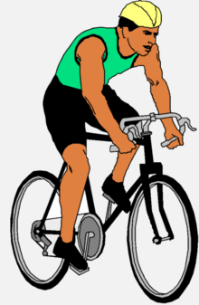
Велосипедный спорт .
Велосипедный спорт — это перемещение по земле с использованием транспортных средств (велосипедов), движимых мускульной силой человека.
Велосипедный спорт (велоспорт) включает в себя такие дисциплины, как гонки на треке, шоссе, пересеченной местности, маунтинбайк, соревнования в фигурной езде и игре в мяч на велосипедах — велополо и велобол и др. Велоспорт также является частью такого вида спорта как триатлон. Основная цель гоночных дисциплин — наиболее быстрое преодоление определённой дистанции (и ландшафта) на велосипеде.

Slide 7
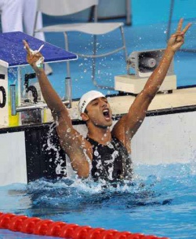
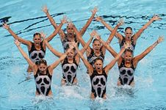
Водный спорт.
ВОДНЫЙ СПОРТ, охватывает плавание, ныряние, прыжки в воду, игры на воде, греблю, парусный спорт. Занятие этими видами физ. упражнений связано с наиболее полным использованием естественных сил природы—-воды, воздуха и солнца.

Slide 8
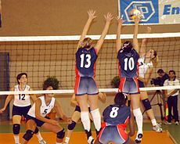
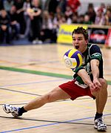
Волейбол.
Волейбол командная спортивная игра, в процессе которой две команды соревнуются на специальной площадке, разделённой сеткой, стремясь направить мяч на сторону соперника таким образом, чтобы он приземлился на площадке противника (добить до пола), либо чтобы игрок защищающейся команды допустил ошибку.

Slide 9
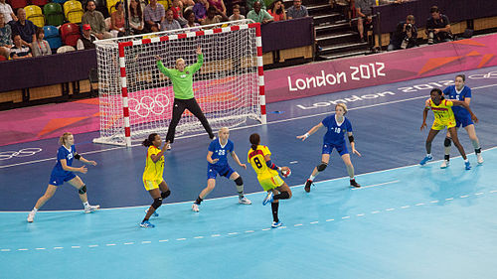
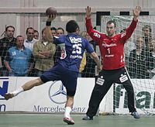
Гандбол.
Гандбол — мяч) — командная игра с мячом 7 на 7 игроков (по 6 полевых и вратарь в каждой команде). Играют мячом, руками. Цель игры — забросить как можно больше мячей в ворота (3 м × 2 м) противника.

Slide 10
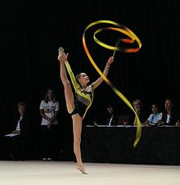
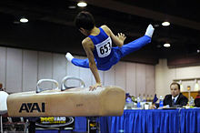
Гимнастика.
Художественная гимнастика — вид спорта, выполнение под музыку различных гимнастических и танцевальных упражнений без предмета, а также с предметом (скакалка, обруч, мяч, булавы, лента).
Спортивная гимнастика — один из древнейших видов спорта, включающий в себя соревнования на различных гимнастических снарядах, а также в вольных упражнениях и опорных прыжках.

Slide 11
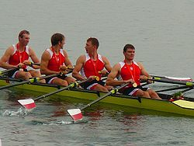
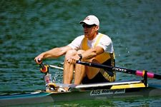
Гребля академическая.
Академическая гребля — циклический вид спорта. Спортсмены находятся в лодках и гребут веслами, используя мышцы спины, рук и ног проходя дистанцию спиной вперед,

Slide 12
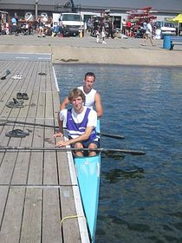
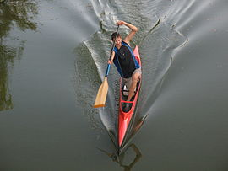
Гребля на байдарках и каноэ.
Гребля на байдарках и каноэ — гребной вид спорта, в котором используются лодки двух типов:байдарки и каноэ.

Slide 13
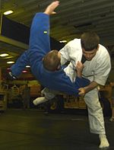
Дзюдо.
Дзюдо́ (яп. 柔道 дзю: до:?, дословно — «Мягкий путь»; в России также часто используется название «Гибкий путь») — японское боевое искусство, философия и спортивное единоборство без оружия.

Slide 14
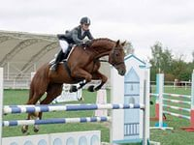
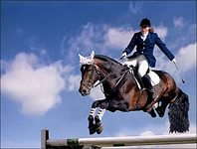
Конный спорт.
Конный спорт — сборное понятие, под которым понимаются спортивные игры с использованием лошадей. При езде верхом всадник активно взаимодействует с движением лошади. Лошадь при этом управляется перемещением веса всадника, сжатием бёдер и ослаблением или натяжением поводьев. Голос всадника тоже может влиять на движение лошади, но не всеми видами конного спорта это разрешено.

Slide 15
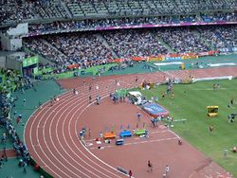
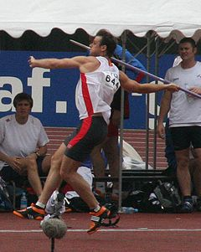
Лёгкая атлетика.
Лёгкая атле́тика — олимпийский вид спорта, включающий бег, ходьбу, прыжки и метания.

Slide 16
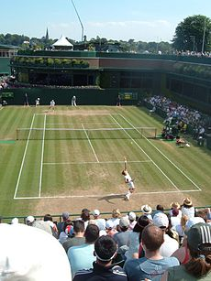
Теннис.
Те́ннис, или большой теннис— вид спорта, в котором соперничают либо два игрока («одиночная игра»), либо две команды, состоящие из двух игроков («парная игра»). Задачей соперников (теннисистов или теннисисток) является при помощи ракеток отправлять мяч на сторону соперника так, чтобы тот не смог его отразить,не более чем после первого падения мяча на игровом поле на половине соперника.

Slide 17
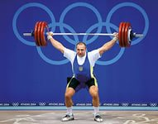
Тяжёлая атлетика.
Тяжёлая атле́тика — олимпийский вид спорта, в основе которого лежит выполнение упражнений по поднятию штанги над головой. Соревнования по тяжёлой атлетике на сегодняшний день включают в себя два упражнения: рывок и толчок.

Slide 18
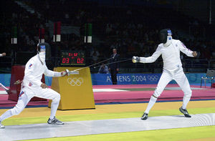
Фехтование.
Фехтова́ние — «сражаться, бороться»— система приёмов владения ручным холодным оружием врукопашном бою, нанесения и отражения ударов. Также фехтованием называют и сам процесс боя с использованием холодного оружия (как реальный, так и учебно-тренировочный, спортивный, исторический, сценический

Slide 19
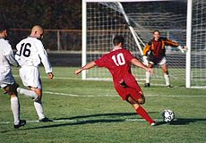
Футбол.
Футбо́л — командный вид спорта, в котором целью является забить мяч в ворота соперника ногами или другими частями тела (кроме рук) большее количество раз, чем команда соперника. В настоящее время самый популярный и массовый вид спорта в мире.

Slide 20
Будьте, здоровы!
Занимайтесь спортом!

